Slide 1
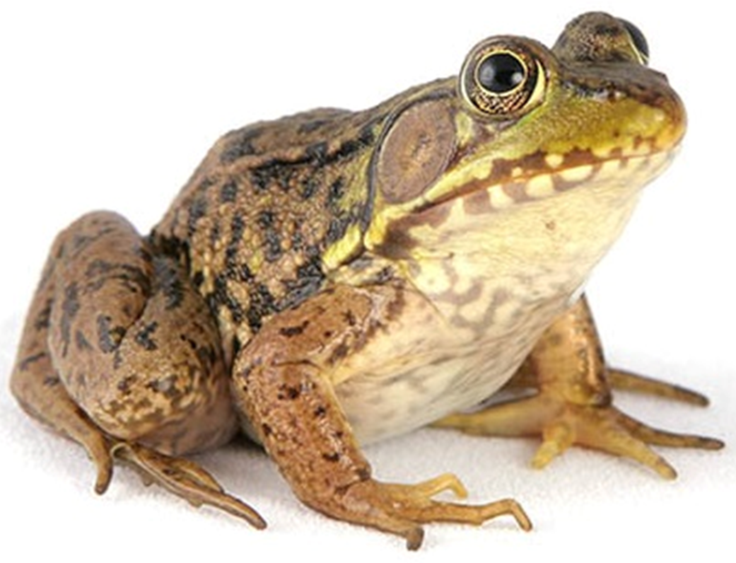
Tko se kako kreće u živom svijetu

Slide 2
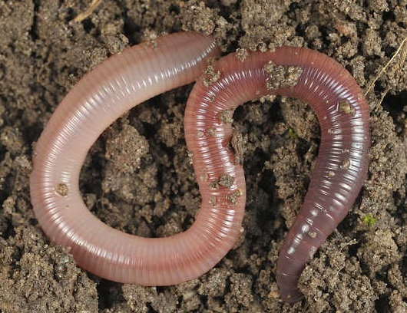

Hidroskelet
gujavica, lignja, moruzgva
voda u tjelesnim šupljinama je nestlačiva
pruža otpor stezanju okolnih mišića
životinja mijenja oblik i pokreće se
Vizualno +

Slide 3
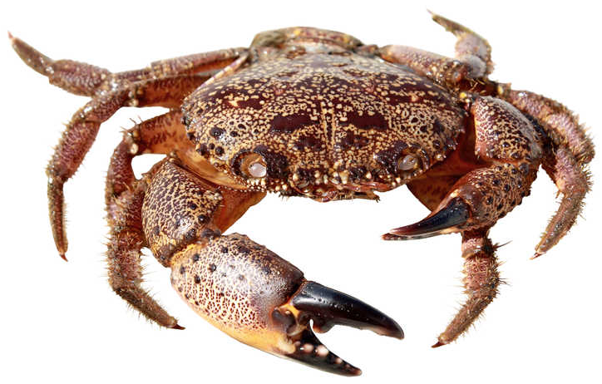


Vanjski kostur
školjkaši, rakovi, kukci
kalcijev karbonat, hitin
štiti od isušivanja
ograničava pokretljivost
ograničava rast
presvlačenje
DDS ISTRAŽI Odredi je li riječ o ljušturi puža ili školjkaša
Vizualno +

Slide 4
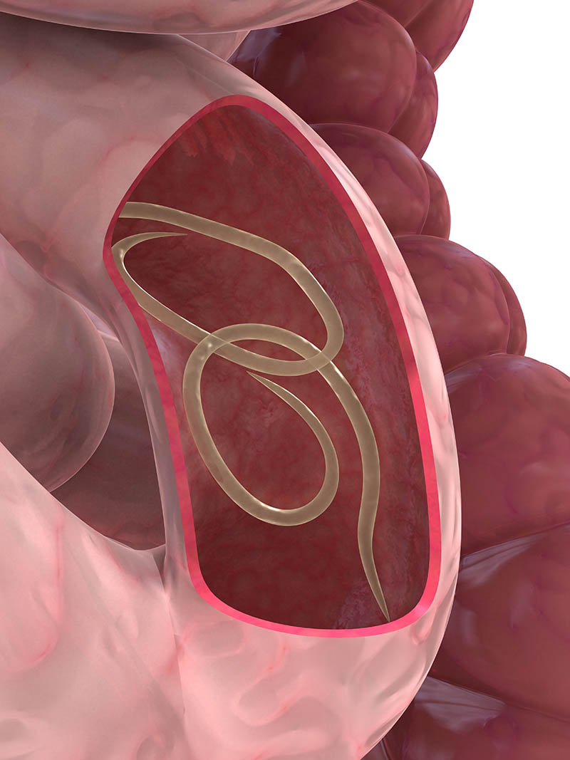
Slabo pokretni nametnici
metilj, trakavica, dječja glista
žive u probavilu
pričvršćeni uz stjenku probavila domaćina
vanjska površina tijela štiti od probavnih sokova domaćina

Slide 5
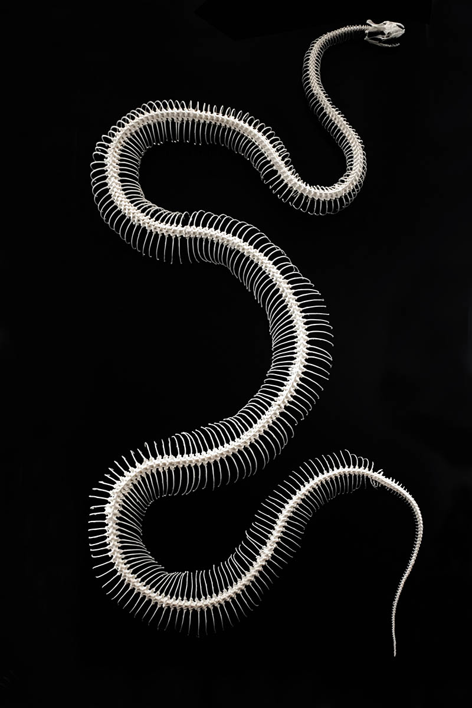
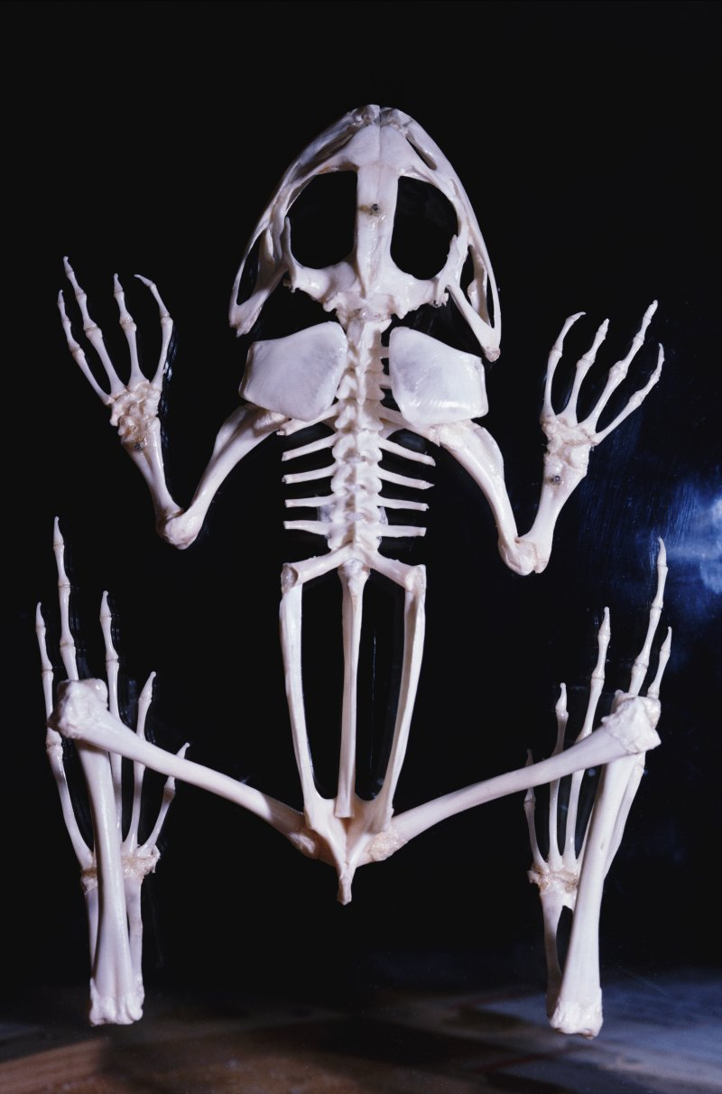



Unutarnji kostur
zaštita organa
održavanje stalnog oblika tijela
kretanje
Istraži
Vizualno +
Razlikuju li se kosti prema svojoj
gustoći i zašto je to važno
RB str. 28
Provjeri znanje - Kakav imam kostur?

Slide 6
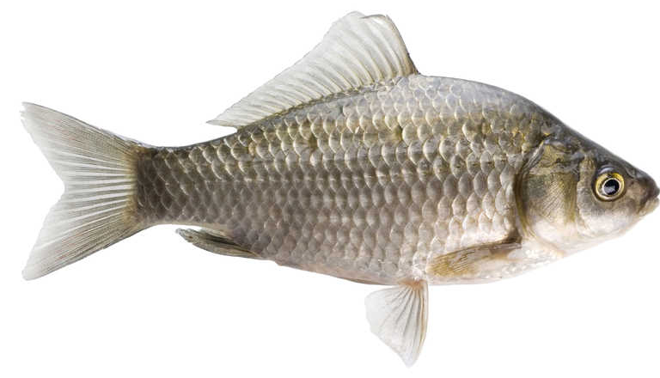
RIBE
mišići
kostur
vretenast oblik tijela
peraje
plivaći mjehur
Istraži
Što je sve važno za kretanje riba
RB str. 27
Vizualno +

Slide 7

VODOZEMCI
kretanje
noge
plivaće kožice
Vizualno +

Slide 8
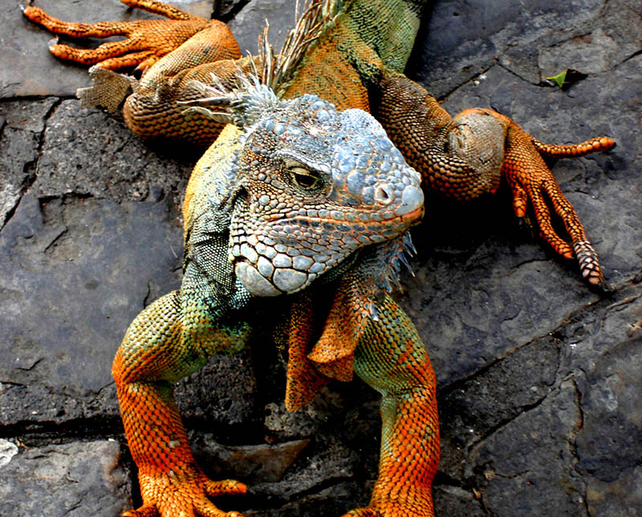
GMAZOVI
gmižu – trbuh dodiruje tlo

Slide 9
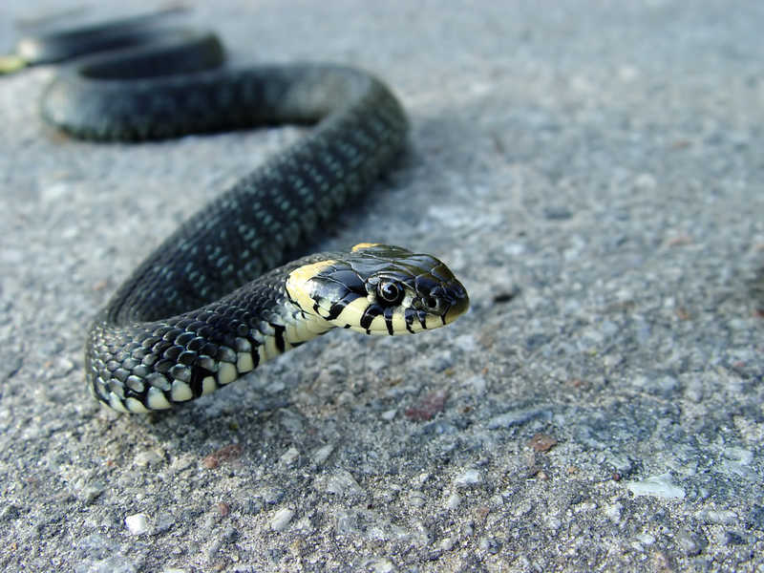
ZMIJE
kreću se uvijanjem tijela
trupni mišići

Slide 10
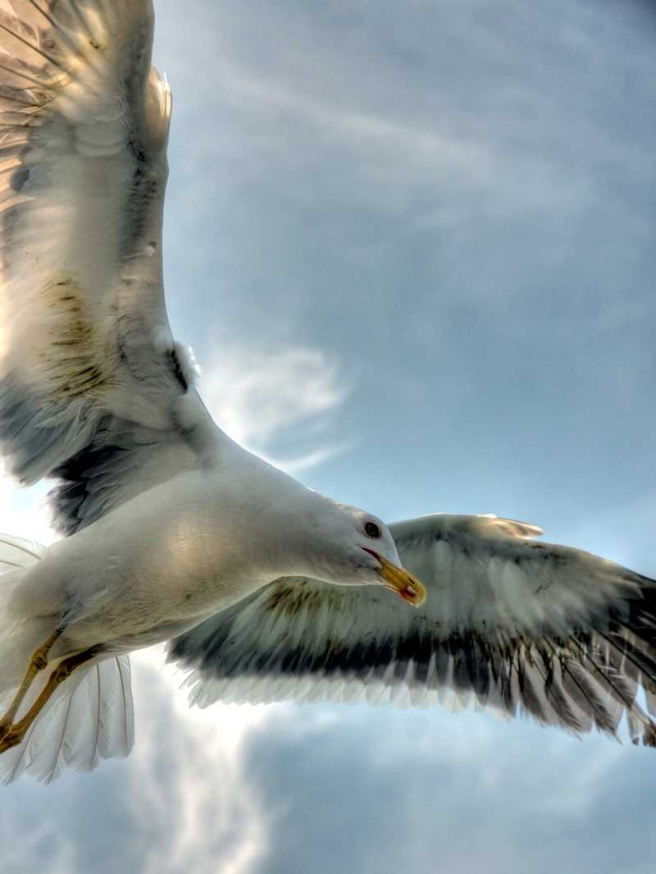
PTICE
aerodinamičan oblik tijela
perje
plivaće kožice

Slide 11
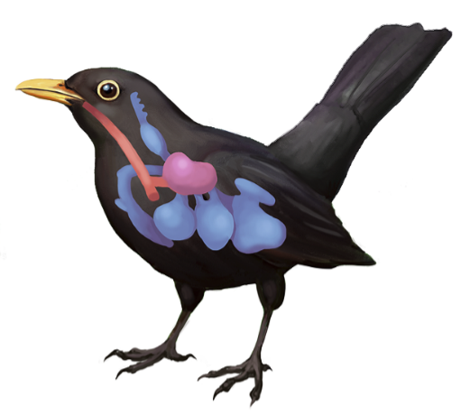
PTICE
zračne vrećice
prsni mišići
Istraži
Vizualno +
Zanimljivosti
Kako izgledaju mišićna i potporna tkiva različitih organizama
RB str. 25

Slide 12
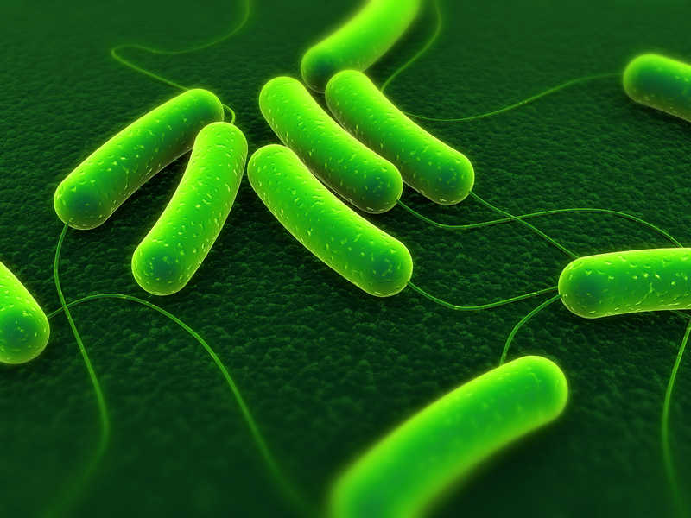
Kreću li se i ostali organizmi?
BAKTERIJE
bičevima
spiralnim uvijanjem
Vizualno +

Slide 13
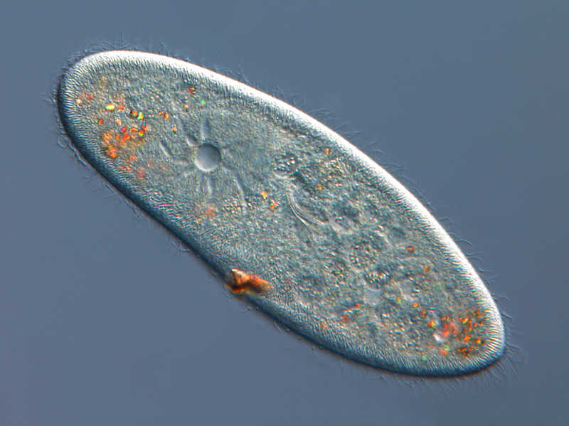
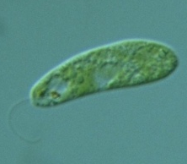
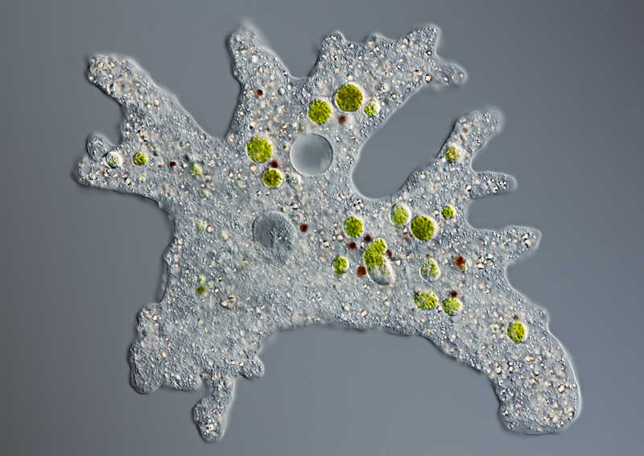
Kreću li se i ostali organizmi?
Vizualno +
papučica - trepetljike
euglena - bič
ameba - lažne nožice
Provjeri znanje - Kako se krećem?

Slide 14
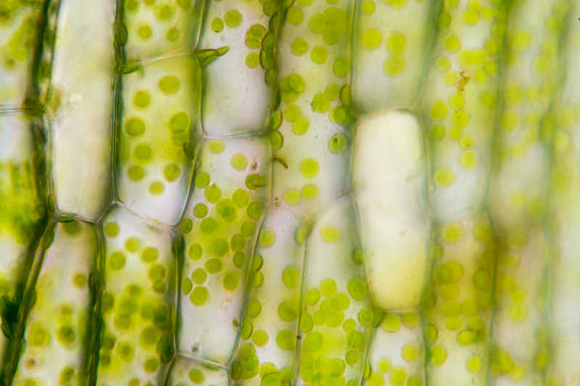
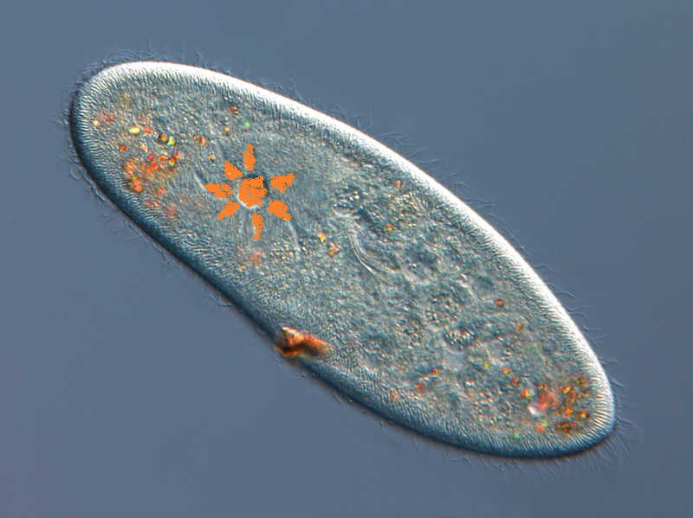
Gibanje organela u stanicama
kloroplasti vodene kuge
stezljivi mjehurići papučice
Istraži
Kako se kreću jednostanični organizmi, a kako organeli u stanicama
RB str. 30.

Slide 15
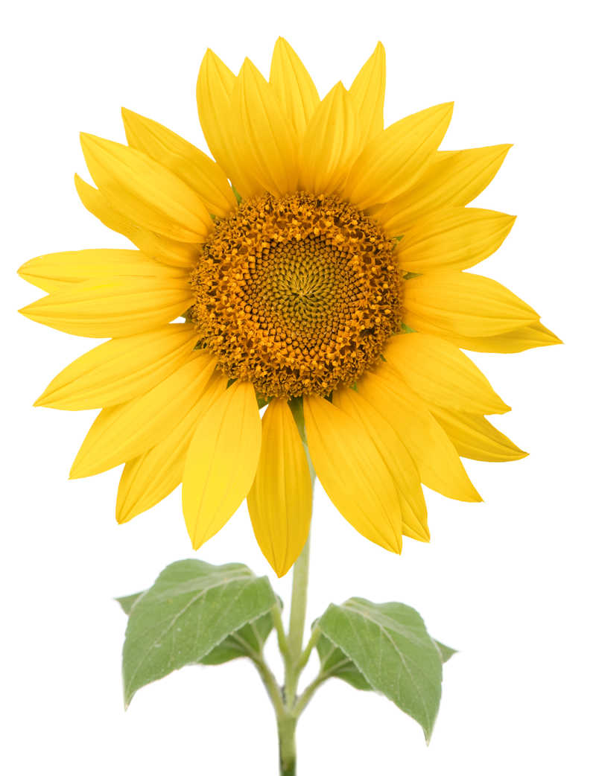
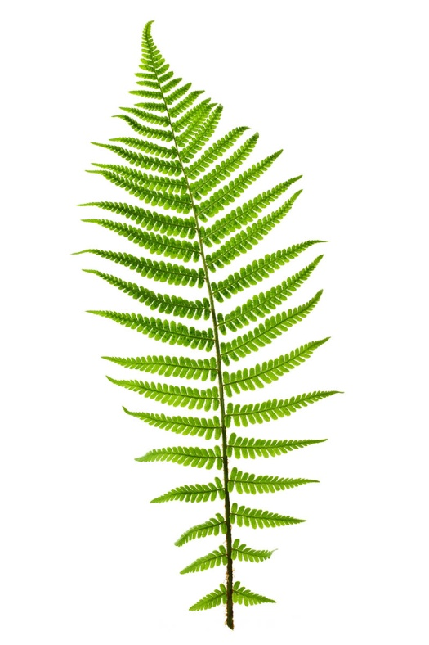
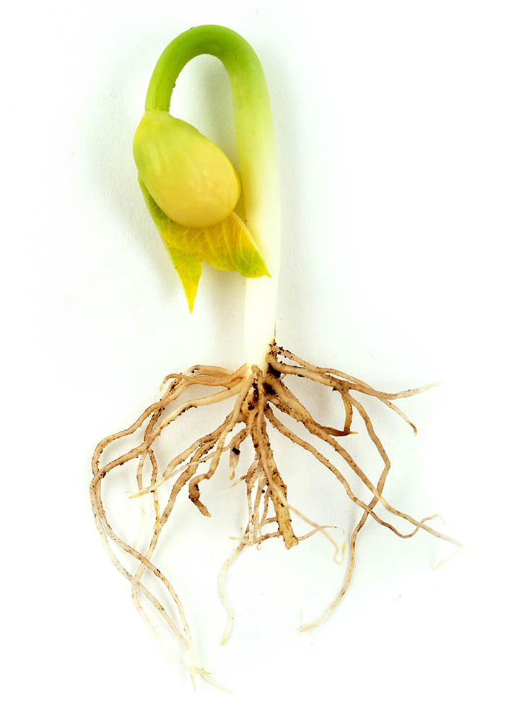
Kretanje biljnih organa
cvijet (prema Suncu)
listovi (prema svjetlu)
korijen (u tlo)
DDS ISTRAŽI: Što utječe na promjene položaja pojedinih dijelova biljaka

Slide 16
Provjeri znanje

